Slide 1
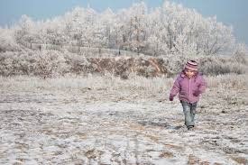
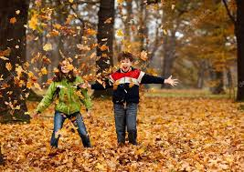
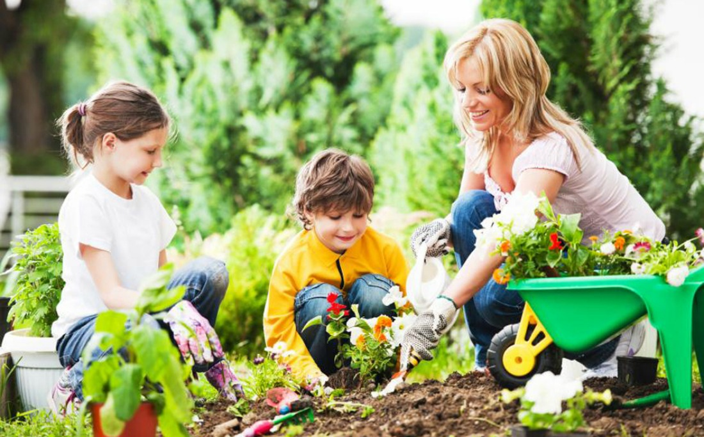
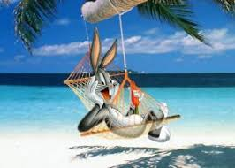
Οι 4 εποχές

Slide 2
Αυτή η εικόνα θυμίζει… (επίλεξε την απάντησή σου με ένα κλικ)
Καλοκαίρι
Άνοιξη

Slide 3
Σωστο

Slide 4
λαθοσ
Προσπάθησε ξανά

Slide 5
Αυτή η εικόνα θυμίζει… (επίλεξε την απάντησή σου με ένα κλικ)
Χειμώνα
Φθινόπωρο

Slide 6
Σωστο

Slide 7
λαθοσ
Προσπάθησε ξανά

Slide 8
Αυτή η εικόνα θυμίζει… (επίλεξε την απάντησή σου με ένα κλικ)
Φθινόπωρο
Άνοιξη

Slide 9
Σωστο

Slide 10
λαθοσ
Προσπάθησε ξανά

Slide 11
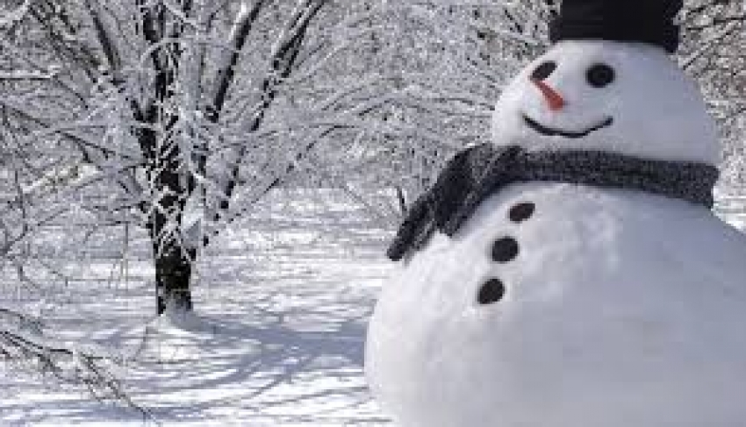
Αυτή η εικόνα θυμίζει… (επίλεξε την απάντησή σου με ένα κλικ)
Χειμώνα
Άνοιξη

Slide 12
Σωστο

Slide 13
λαθοσ
Προσπάθησε ξανά

Slide 14
Συγχαρητήρια, τα κατάφερες!!!

